Slide 1
Отчёт по теме самообразования воспитателя Устименко Лилии Станиславовны средняя группа №6
МАОУ СОШ №2 структурное подразделение детский сад №3 пгт Серышево
пгт Серышево
2016г

Slide 2
Тема: «Особенности работы в детском саду с гиперактивными детьми.
Цель: рассмотреть поведенческие особенности гиперактивных детей и определить пути коррекции.
Задачи:
Изучить литературу по теме самообразования (причины гиперактивности, потребности гиперактивных детей)
Ознакомиться с практическими приёмами и методамиработы с гиперактивными детьми
Практическое применение изученных приёмов

Slide 3
Что такое гиперактивность?
Гиперактивность – совокупность сиптомов, связанных с чрезмерной психической и моторной активностью.
Отвлекаемость
Импульсивность
Невнимательность
Повышенная двигательная активность
Иначе про таких детей говорят, что они непоседы, шустрики, энерджайзеры, непослушные, несносные, неуправляемые, сопутствуют проблемы во взаимоотношениях с окружающими, трудности в обучении, низкая самооценка.

Slide 4
Причины гиперактивности
Генетические факторы
Особенности строения и функционирования головного мозга
Родовые травмы
Инфекционные заболевания, перенесённые ребёнком в первые месяцы жизни
Гиперактивность определяет врач-психотерапевт, методом специальной диагностики.
При необходимости, врач назначает специальное медикаментозное лечение.

Slide 5
Как узнать гиперактивного ребёнка?
Гиперактивный ребёнок очень импульсивен, подвижен. Все его движения лихорадочны, беспорядочны, является постоянным источником драк, недоразумений, разнообразных конфликтов.
Он не может спокойно сидеть, постоянно бегает, его руки без конца что-то трогают, бросают, ломают.
Любознательность гиперактивным детям не свойственна, они совершенно не задают вопросов «зачем», «почему». Даже если и задают, то ответ выслушать забывают.
Характерными чертами в поведении являются рассеянность, негативизм, неусидчивость, невнимательность, частые смены в настроении, упрямство, вспыльчивость и агрессивность.

Slide 6
Критерии гиперактивности: Дефицит активного внимания
Непоследователен, ему трудно долго удерживать внимание
Не слушает, когда к нему обращаются
С большим энтузиазмом берётся за задание, но так и не заканчивает его
Испытывает трудности в организации
Часто теряет вещи
Избегает скучных и требующих умственных усилий заданий
Часто бывает забывчив

Slide 7
Импульсивность
Начинает отвечать, не дослушав вопроса
Не способен дождаться своей очереди, часто вмешивается, прерывает разговор
Плохо сосредотачивает внимание
Не может дождаться вознаграждения (если между действием и вознаграждением есть пауза)
Не может контролировать и регулировать свои действия Поведение слабоуправляемое правилами
При выполнении заданий ведёт себя по-разному и показывает очень разные результаты: на некоторых занятий спокоен, на других – нет, на одних занятиях успешен, на других – нет

Slide 8
Двигательная расторможенность
Постоянно ёрзает
Проявляет признаки беспокойства (барабанит пальцами, двигается в кресле, бегает, забирается куда-либо)
Спит намного меньше, чем другие дети
Очень говорлив
Если у ребёнка проявляются хотя бы шесть из перечисленных выше признаков, можно предположить (но не поставить диагноз!), что ребёнок гиперактивен. Ответственность за постановку диагноза должен взять на себя только врач.
СДВГ – синдром дефицита внимания и гиперактивности

Slide 9
Правила поведения с гиперактивным ребёнком
Заниматься с ребёнком в начале дня, а не в рабочее время
Уменьшить интеллектуальную (умственную) нагрузку
Добиться занятия на более короткие, но более частые периоды, использовать физкультминутки.
Снизить требования к аккуратности в начале занятия для формирования чувства успеха
Посадить ребёнка во время занятий рядом со взрослым
Использовать тактильный контакт
Договариваться с ребёнком о тех или иных действиях заранее
Давать короткие, чёткие и конкретные инструкции
Поощрять ребёнка сразу же, не откладывая на будущее
Предоставлять ребёнку возможность выбора
Оставаться спокойным в любых ситуациях

Slide 10
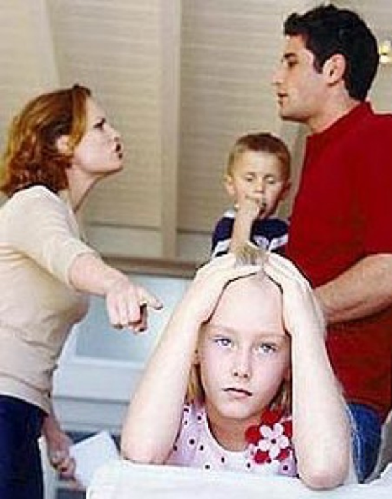
Как создать психологический комфорт в семье
Уделяйте ребенку достаточно внимания
Проводите досуг всей семьей
Не допускайте ссор в присутствии ребенка

Slide 11
Как помочь организовать гиперактивного ребенка
Установить режим дня
Показывать, как лучше выполнить задание, не отвлекаясь
Снизить влияние отвлекающих факторов во время выполнения домашнего задания
Оградить гиперактивных детей от длительных занятий на компьютере и просмотра телепередач
Помните, что переутомление способствует снижению самоконтроля нарастанию гиперактивности
Организуйте, поддерживающие группы, состоящие из родителей, имеющих детей с аналогичными проблемами
Не прибегайте к физическому наказанию
Чаще хвалите ребенка

Slide 12
Как помочь гиперактивному ребёнку?
Гиперактивный ребёнок нуждается в помощи. В каждом конкретном случае нужно определить, какой должна быть помощь: медикаментозная, психологическая или педагогическая коррекция.
Помощь должна оказываться в тесном сотрудничестве воспитателя, родителей и психолога. Добиться того, чтобы гиперактивный ребёнок стал послушным и покладистым, не удавалось ещё никому, но научиться жить в мире и сотрудничать с ним вполне посильная задача для взрослых.
Помните:
гиперактивный ребёнок ни в чём не виноват!

